Slide 1


数论

Slide 2


Contents
同余定理
GCD
快速幂

Slide 3

01
数论

Slide 4


同余定理
给定一个正整数m
如果两个整数a和b满足（a-b）能够被m整除
即（a-b）/m得到一个整数
那么就称整数a与b对模m同余
记作a≡b(mod m)
模运算的运算规则：
（1） (a + b) mod p = (a mod p + b mod p) mod p
（2） (a - b) mod p = (a mod p - b mod p) mod p
（3） (a * b) mod p = (a mod p * b mod p) mod p
（4） a^b mod p = ((a mod p)^b) mod p

Slide 5
02
GCD

Slide 6
GCD
long long gcd(long long a, long long b){
long long t;
while(b){
t = b;
b = a % b;
a = t;
}
return a;
}
假如需要求 1997 和 615 两个正整数的最大公约数,用欧几里德算法，是这样进行的：
1997 / 615 = 3 (余 152)
615 / 152 = 4(余7)
152 / 7 = 21(余5)
7 / 5 = 1 (余2)
5 / 2 = 2 (余1)
2 / 1 = 2 (余0)
至此，最大公约数为1
以除数和余数反复做除法运算，当余数为 0 时，取当前算式除数为最大公约数，所以就得出了 1997 和 615 的最大公约数 1。
long long gcd(int a , int b) {
return b == 0 ? a : gcd(b, a % b);
}

Slide 7
03
快速幂

Slide 8
快速幂
普通方法求幂（O（n））
long long poow(int a, int b) {
long long ans = 1;
for (int i = 0; i < b; i++) {
ans *= a;
}
}

Slide 9
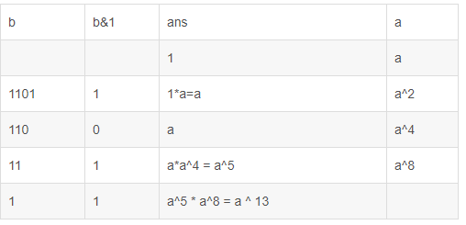
快速幂
快速幂（O（log n））
ll qpow(ll a, ll b, ll m) {
ll ans = 1;
while (b > 0) {
if (b & 1) {
ans = ans * a % m;
}
a = a * a % m;
b >>= 1;
}
return ans;
}

